Slide 1

一个数除以小数（1）
R·五年级上册

Slide 2
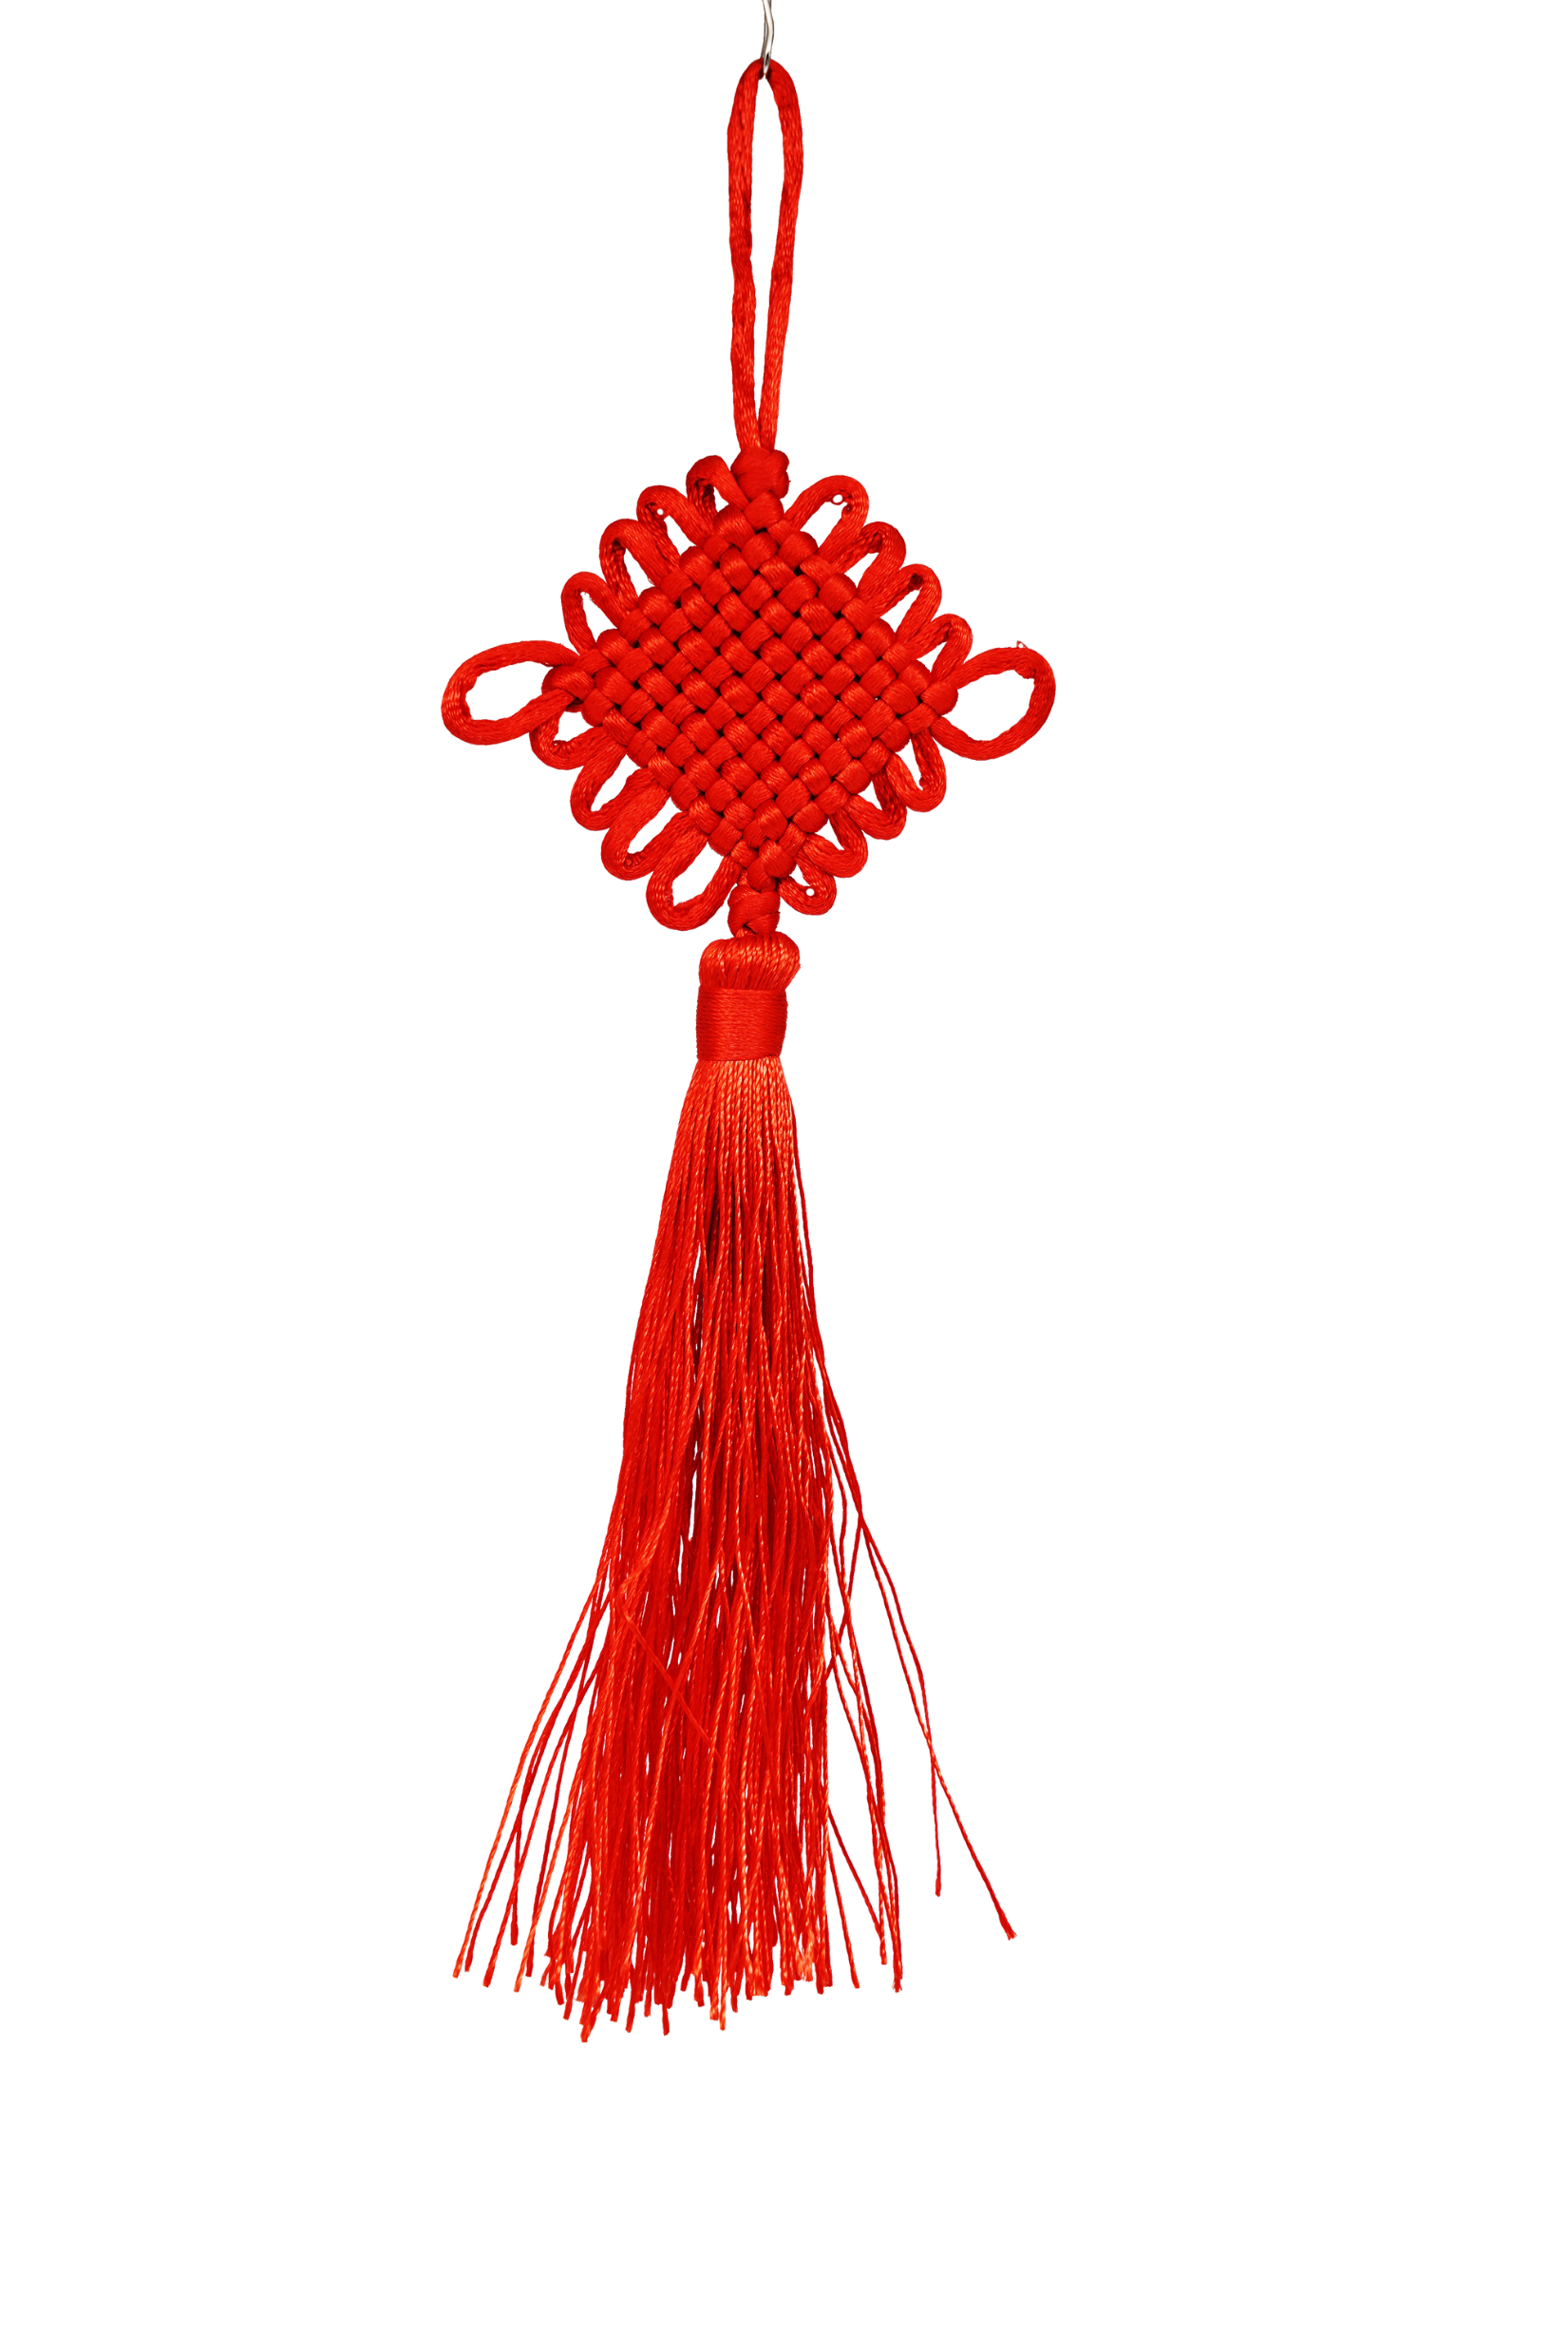
一、创设情境，导入新课
“中国结”是我国传统的编织艺术，起源于远古的结绳记事，其中蕴含着深厚的传统文化内涵。

Slide 3


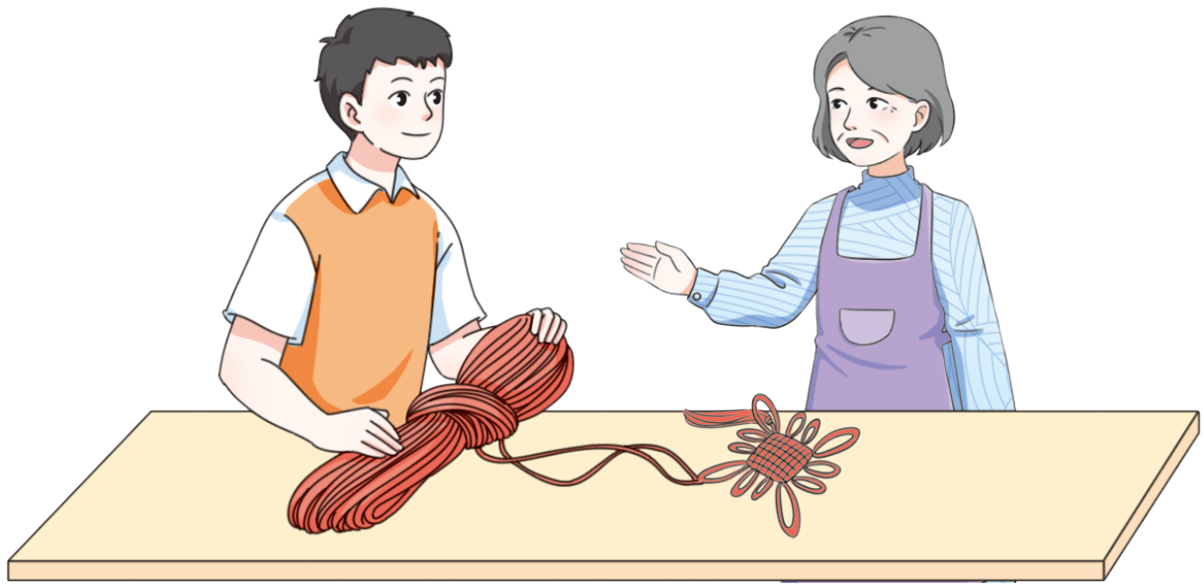
二、探究新知
奶奶编中国结，编一个要用 0.85 m 丝绳。用 7.65 m 丝绳可以编几个中国结？
列式：
7.65÷0.85＝

Slide 4

二、探究新知
想一想：除数是小数该怎样计算？
列式：
7.65÷0.85
方法一：
7.65 m=765 cm
0.85 m=85 cm
765÷85=9(个)
可以通过单位换算把数据变成整数。

Slide 5
二、探究新知
想一想：除数是小数该怎样计算？
列式：
7.65÷0.85
×100
×100
方法二：
765
÷
85

Slide 6


二、探究新知
想一想：除数是小数该怎样计算？
列式：
7.65÷0.85
0.85
7.6 5
商不变的规律
扩大到它的100倍
扩大到它的100倍
根据商不变的规律，除数0.85乘100变成85，被除数也要乘100。

Slide 7
二、探究新知
想一想：除数是小数该怎样计算？
9（个）
列式：
7.65÷0.85
=__________
9
易错点：除数的小数点向右移动几位，被除数的小数点也向右移动几位。
0.85
7.6 5
7 6 5
0
答：这些丝绳可以编9个中国结。

Slide 8
除数是小数的除法的计算方法：
（1）根据除数的小数位数进行转化，将除数转化成整数。
（2）除数的小数点向右移动几位，被除数的小数点也要向右移动相同的位数。
（3）按除数是整数的小数除法进行计算。

Slide 9
三、巩固提高
先说一说下面各题的除数和被除数需要同时扩大到原
来的多少倍，怎样移动小数点，再计算。
[教材P31 做一做]
2
4
.
3
7
4
2.6
6 2.4
0.16
0.5 4 4
0.34
2.3 8
.
5 2
2 3 8
4 8
1 0
4
6
0
4
1 0
4
6 4
0
0

Slide 10
[教材P33 练习六 第2题]
2.下面各题算得对吗？把不对的改正过来。
0.
8
4 5
.
1. 4
1.8
1. 4 4
2.6
1 1 .7
3.2
4. 4 8
.
.
1 4 4
1 0 4
3 2
0
×
1 3 0
×
1 2 8
√
1 3 0
1 2 8
0
0

Slide 11
3. 把下面的算式转化成除数是整数的除法算式。
[教材P33 练习六 第1题]
4.68÷1.2＝ ÷12
46.8
238
34
2.38÷0.34＝ ÷
5.2÷0.32＝ ÷32
16100
46
520
161÷0.46＝ ÷

Slide 12

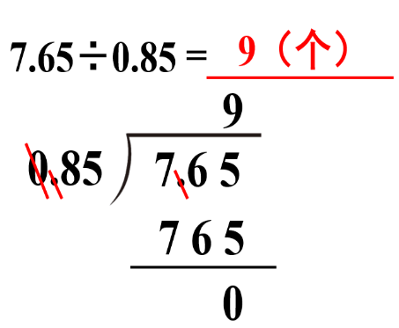
四、课堂小结
想一想：除数是小数该怎么计算？
可以利用商不变的规律，把除数转化为整数再计算。

Slide 13
五、巩固练习
一、判断。（对的画“√”，错的画“×”）
[选自《创优作业100分》]
1.小数除以小数，商一定是小数。 （ ）
×
2.两个数相除的商是6.3，被除数和除数同时扩大到原来的10倍，商变为63。 （ ）
×
3. 5.73÷0.6，57.3÷6，573÷60三个算式的商相等。
（ ）
√
4. 2.75÷0.5的商的最高位是个位。 （ ）
√

Slide 14
二、列竖式计算下面各题。
[选自《创优作业100分》]
4
3.1
81
1.8
8.4÷2.1=
2.17÷0.7=
29.16÷0.36=
9.54÷5.3=
3
1
.
8
.
8
1
4
1
2.1
0.7
.
5.3
9.5 4
8.4
2.1 7
0.36
2 9.1 6
.
8 4
2 1
2 8 8
5 3
7
3
4 2 4
0
6
7
3 6
4 2 4
0
0
0

Slide 15
三、长颈鹿平均每小时行进50.18km，非洲象平均每小时行进38.6km。长颈鹿行进的平均速度是非洲象的多少倍？
[选自《创优作业100分》]
50.18÷38.6=1.3
答：长颈鹿行进的平均速度是非洲象的1.3倍。

Slide 16
四、一根铁丝长15.9m，把它剪成0.3m长的小段。一共可以剪多少段？
[选自《创优作业100分》]
15.9÷0.3=53（段）
答：一共可以剪53段。

